Slide 1
MÔN TOÁN HỌC - LỚP 11
Cấp số cộng
Môn Toán học - Lớp 11 (Chương trình GDPT 2018)
Notes:
[Kịch bản giảng dạy dành cho Giáo viên]:
Giáo viên giới thiệu bài học mới, nêu rõ mục tiêu cần đạt về kiến thức, năng lực và phẩm chất theo định hướng phát triển năng lực của học sinh.

Slide 2
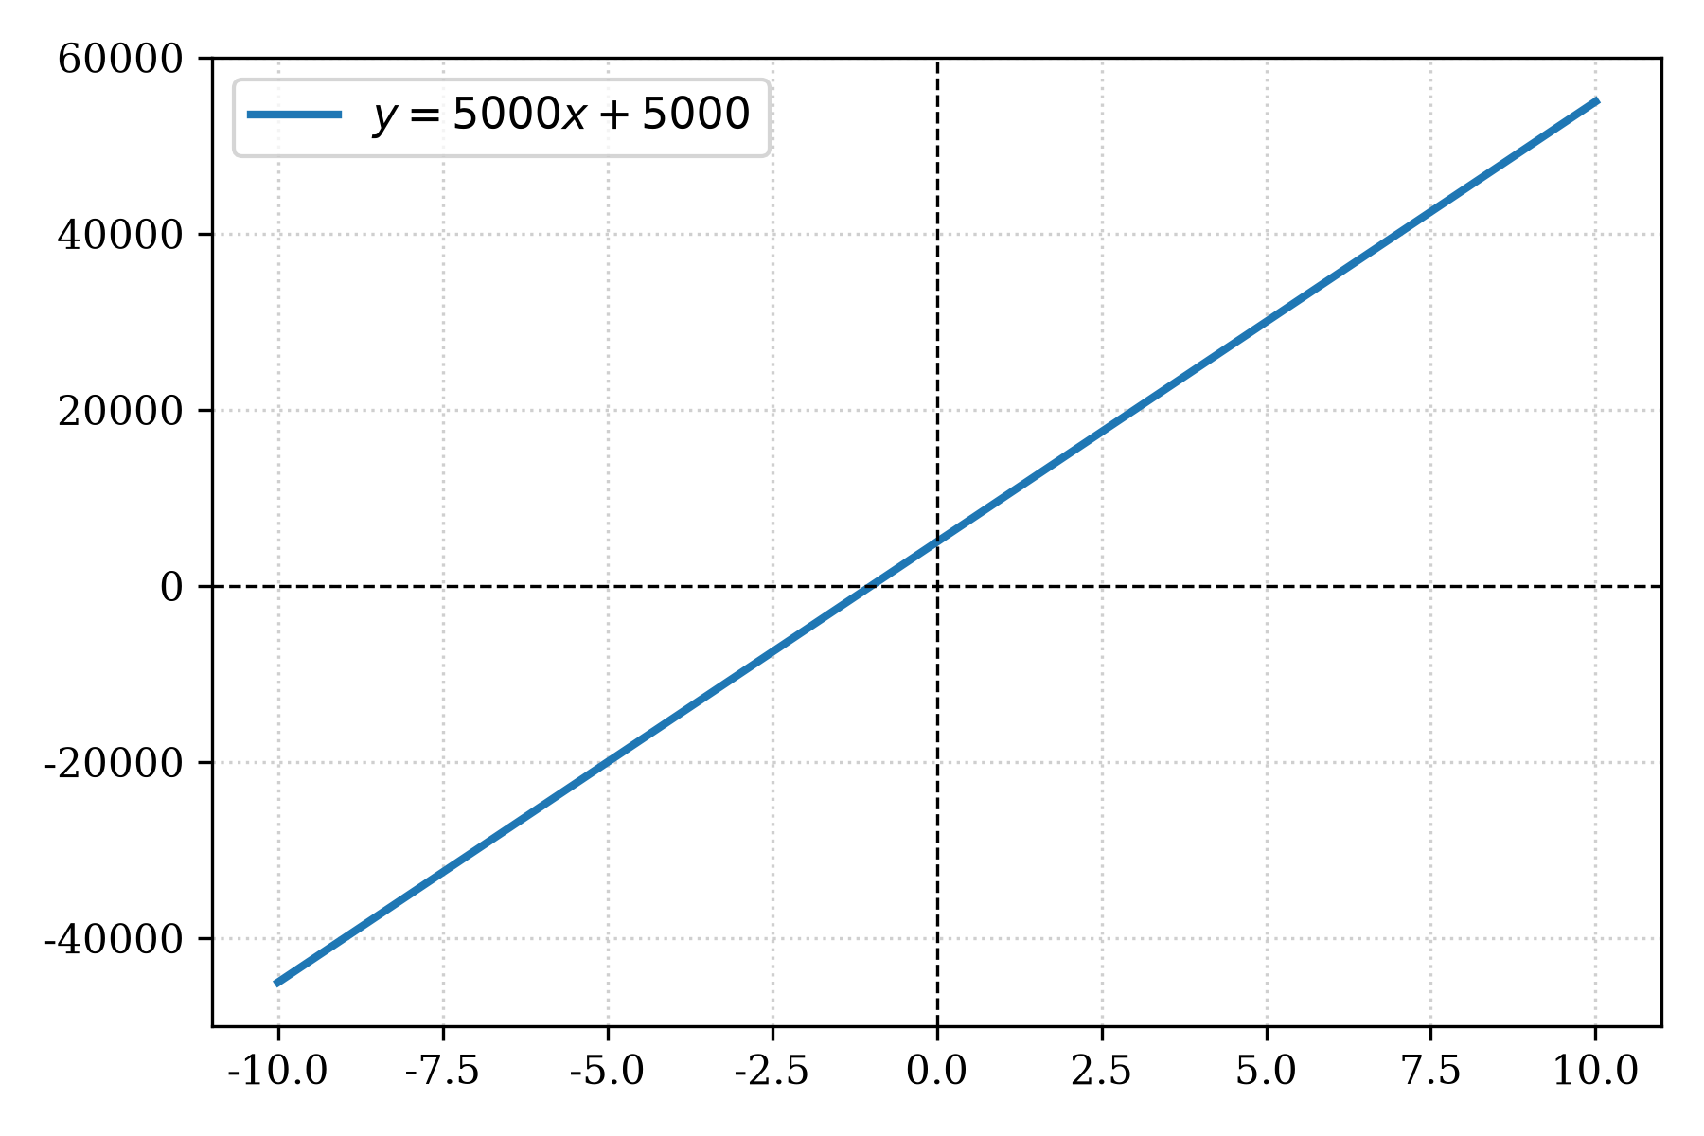
Tình huống khởi động: Tiết kiệm tiền
• Bạn Nam tiết kiệm tiền để mua sách học tập.
• Ngày đầu tiên Nam tiết kiệm được 10000 đồng.
• Kể từ ngày thứ hai, mỗi ngày Nam tiết kiệm thêm 5000 đồng.
• Hãy viết dãy số biểu diễn số tiền tiết kiệm của Nam trong 5 ngày đầu tiên.
• Tìm quy luật liên hệ giữa các số hạng liên tiếp trong dãy số đó.
Notes:
[Kịch bản giảng dạy dành cho Giáo viên]:
GV chiếu tình huống khởi động và yêu cầu HS làm việc cá nhân trong 2 phút. Sau đó, GV gọi 1-2 HS trả lời nhanh kết quả. HS sẽ chỉ ra dãy số là 10000, 15000, 20000, 25000, 30000 và quy luật là số hạng sau bằng số hạng trước cộng thêm 5000. GV dẫn dắt vào bài mới.

Slide 3

Định nghĩa Cấp số cộng
• Cấp số cộng là một dãy số (hữu hạn hoặc vô hạn).
• Trong đó, kể từ số hạng thứ hai, mỗi số hạng đều bằng số hạng đứng ngay trước nó cộng với một số không đổi d.
• Số d được gọi là công sai của cấp số cộng.
• Công thức truy hồi: uₙ₊₁ = uₙ + d với mọi n ∈ ℕ^*.
Công thức trọng tâm:
Notes:
[Kịch bản giảng dạy dành cho Giáo viên]:
GV phân tích định nghĩa cấp số cộng từ tình huống thực tế của Nam (với công sai d = 5000). GV nhấn mạnh rằng công sai d có thể là số dương, số âm hoặc bằng 0. Nếu d = 0 thì cấp số cộng là một dãy số không đổi.

Slide 4

Công thức số hạng tổng quát
• Nếu một cấp số cộng có số hạng đầu u₁ và công sai d.
• Số hạng tổng quát uₙ được tính theo công thức dưới đây.
• Công thức: uₙ = u₁ + (n-1)d với mọi n ge 2.
• Ý nghĩa: Giúp tìm số hạng thứ n bất kỳ mà không cần tính toàn bộ các số hạng trước nó.
Công thức trọng tâm:
Notes:
[Kịch bản giảng dạy dành cho Giáo viên]:
GV dẫn dắt HS tự xây dựng công thức số hạng tổng quát bằng phương pháp quy nạp không hoàn toàn: u2 = u1 + d, u3 = u2 + d = u1 + 2d, u4 = u3 + d = u1 + 3d... Từ đó khái quát lên công thức tổng quát và nhấn mạnh hệ số của d luôn là n-1.

Slide 5
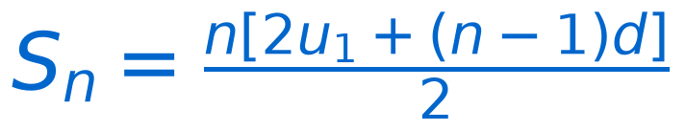
Tổng n số hạng đầu tiên
• Ký hiệu Sₙ là tổng của n số hạng đầu tiên của một cấp số cộng.
• Ta có: Sₙ = u₁ + u₂ + u₃ + ... + uₙ.
• Công thức tính theo số hạng đầu và số hạng cuối: Sₙ = fracn(u₁ + uₙ)2.
• Công thức tính theo số hạng đầu và công sai: Sₙ = fracn[2u₁ + (n-1)d]2.
Công thức trọng tâm:
Notes:
[Kịch bản giảng dạy dành cho Giáo viên]:
GV giới thiệu hai dạng công thức tính tổng Sn. GV có thể kể câu chuyện lịch sử về nhà toán học Gauss tính tổng từ 1 đến 100 khi còn nhỏ để giúp HS ghi nhớ công thức một cách trực quan và sâu sắc.

Slide 6
Luyện tập: Áp dụng công thức cơ bản
• Bài toán: Cho cấp số cộng có số hạng đầu u₁ = 2 và công sai d = 3.
• Yêu cầu 1: Hãy tìm số hạng thứ 15 (u₁₅) của cấp số cộng này.
• Yêu cầu 2: Tính tổng của 15 số hạng đầu tiên (S₁₅).
• Hướng dẫn giải:
• - Áp dụng công thức số hạng tổng quát: u₁₅ = u₁ + 14d = 2 + 14 × 3 = 44.
• - Áp dụng công thức tính tổng: S₁₅ = frac15(u₁ + u₁₅)2 = frac15(2 + 44)2 = 345.
Notes:
[Kịch bản giảng dạy dành cho Giáo viên]:
GV phát Phiếu học tập số 2, yêu cầu HS làm việc cá nhân trong 5 phút. Sau đó gọi 2 HS lên bảng trình bày lời giải. GV nhận xét, lưu ý lỗi sai phổ biến của HS là nhầm lẫn hệ số n-1 thành n khi tính số hạng thứ n.

Slide 7
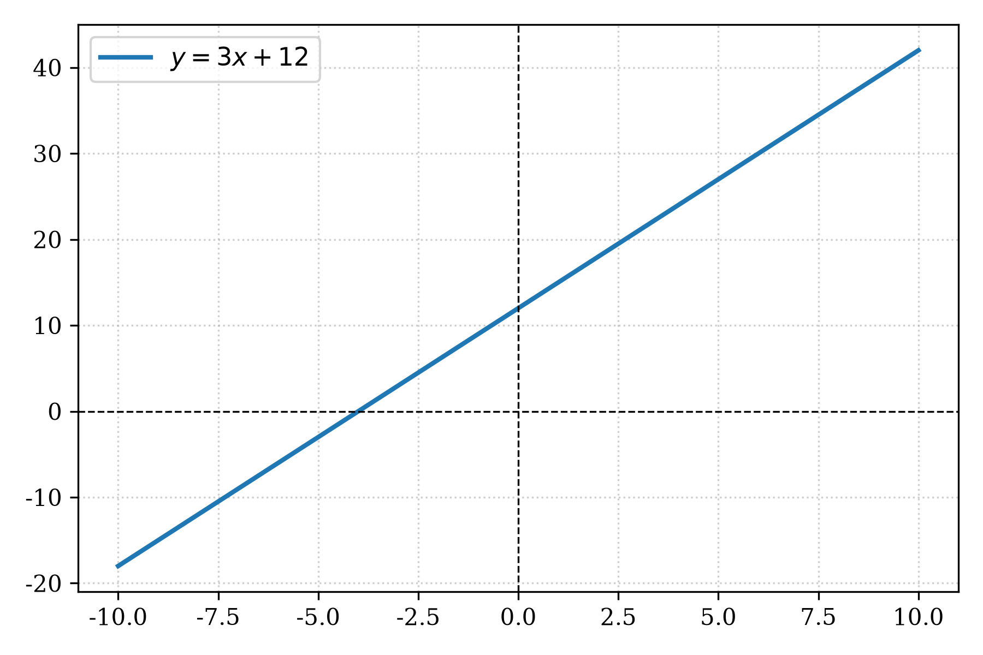
Vận dụng thực tế: Thiết kế khán đài nhà hát
• Tình huống: Một khán đài nhà hát có tổng cộng 20 hàng ghế.
• Hàng đầu tiên có 15 ghế, mỗi hàng sau nhiều hơn hàng ngay trước nó 3 ghế.
• Hãy tính số ghế ở hàng thứ 20.
• Tính tổng số ghế của toàn bộ khán đài đó.
• Mô hình hóa toán học:
• - Dãy số ghế các hàng lập thành cấp số cộng với u₁ = 15, d = 3, n = 20.
• - Số ghế hàng thứ 20: u₂₀ = 15 + 19 × 3 = 72 ghế.
• - Tổng số ghế: S₂₀ = frac20(15 + 72)2 = 870 ghế.
Notes:
[Kịch bản giảng dạy dành cho Giáo viên]:
GV tổ chức cho HS thảo luận theo cặp đôi trong 5 phút để phân tích đề bài thực tế, xác định các đại lượng toán học tương ứng (u1, d, n). Sau đó gọi đại diện một nhóm trình bày. GV tổng kết và nhấn mạnh ý nghĩa thực tiễn của cấp số cộng trong đời sống.

Slide 8
Tóm tắt bài học & Nhiệm vụ về nhà
• Định nghĩa cấp số cộng: uₙ₊₁ = uₙ + d.
• Số hạng tổng quát: uₙ = u₁ + (n-1)d.
• Tổng n số hạng đầu: Sₙ = fracn(u₁ + uₙ)2 = fracn[2u₁ + (n-1)d]2.
• Nhiệm vụ học tập về nhà:
• - Học thuộc các công thức cốt lõi.
• - Hoàn thành các bài tập trong Sách giáo khoa.
• - Tìm thêm ít nhất 1 ví dụ thực tế liên quan đến cấp số cộng.
Notes:
[Kịch bản giảng dạy dành cho Giáo viên]:
GV hệ thống hóa lại toàn bộ kiến thức của bài học, nhấn mạnh các công thức quan trọng cần nhớ. GV dặn dò học sinh làm bài tập về nhà và chuẩn bị cho bài học tiếp theo là Cấp số nhân.

